Slide 1
《SAS&Stata在会计与金融研究中的运用》
专题一 计量软件介绍与中国上市公司数据处理
L1.1 课程简介、计量软件及数据库介绍

Slide 2
1. 课程介绍
课程名称：SAS&Stata在会计与金融研究中的运用;
授课时间： 2025-2026第一学年，1-16周;
授课教师： 上海财经大学会计学院 金宇超;
联系邮箱： jinyuchao@mail.shufe.edu.cn;
答疑时间： 周四15:00 -17:00; 或事先预约;
办公室： 会计学院315办公室;

Slide 3
课程教材
陈强.《高级计量经济学及Stata应用(第二版)》，高等教育出版社, 2014.
杨维忠，张甜.《Stata统计分析从入门到精通》，清华大学出版社, 2022.
Lora D. Delwiche, Susan J. Slaughter, 《The Little SAS Book 中文版》 ，清华大学出版社，2018. （电子书已上传）

Slide 4
参考阅读
Der G , Everitt B S .《A Handbook of Statistical Analyses Using SAS》. 3th Edition. Chapman and Hall/CRC, 2008.
E Boehmer, JP Broussard, and JP Kallunki. 《Using SAS in financial research》. SAS, 2002.
陈强，《Stata十八讲》. （电子版本参考材料已上传）

Slide 5
2. 课程内容与目标
课程内容及考核范围以PPT为准
  知识点以教学大纲为指导；
  PPT会补充教材外内容；
  根据同学知识储备调整课程内容与难度.
总体目标：学会对科学问题进行研究设计和检验.
  将科学问题转为可验证的假说，进行研究设计；
  运用计量软件进行检验和结果呈现.

Slide 6
专题一：计量分析软件简介
本专题介绍SAS与Stata两种主流计量分析软件在会计与金融研究中的基本功能与使用场景。内容包括软件的界面操作、指令结构、编程逻辑与数据管理方式的差异。通过案例操作，学生将学习如何导入、整理与初步处理中国上市公司财务报表与股票交易数据，并掌握数据清洗、变量构造、格式转换等基本技能。同时引导学生了解中国资本市场的发展路径、制度特征与企业异质性（如行业分布、公司规模等）。
【本章教学重难点】
1.1 理解SAS与Stata软件的定位与使用场景
1.2 掌握数据导入、变量生成、排序合并等基础命令
1.3 学会处理财务与市场数据中的缺失值与格式问题
1.4 了解中国资本市场发展阶段与数据结构特征
【课程思政元素】
通过介绍中国资本市场在不同阶段的发展特征，引导学生认识到金融制度建设与国家经济发展的紧密联系，增强制度自信。同时，在数据整理过程中强调规范操作与研究诚信，培养学生严谨治学的科学态度。

Slide 7
专题二：科学研究方法介绍
本专题系统讲授将现实问题转化为可检验假说的基本流程，包括问题识别、理论推导、变量界定与研究设计。学生将回顾统计学基础知识，并重点掌握描述性分析、回归建模、显著性检验等实证方法。通过具体案例，讲解样本筛选、数据变换、变量处理等步骤，训练学生建立因果逻辑与实证识别能力，为后续模块研究打下方法论基础。
【本章教学重难点】
2.1 科学问题与可检验假说的构建
2.2 样本选择原则与数据预处理流程
2.3 描述性统计与变量可视化
2.4 回归模型设定与显著性检验方法
【课程思政元素】
强调在研究设计中坚持实事求是原则，避免数据“伪处理”与模型“过拟合”，引导学生坚守学术诚信与责任意识；通过讨论中国特色市场环境下的研究逻辑，增强学生服务国家重大战略需求的意识。

Slide 8
专题三：资本市场与上市公司研究问题
本专题聚焦于当前会计与金融领域的核心实证研究主题，包括公司绩效与价值关系、市场竞争与利润水平、股票风险与回报、以及投资效率测度等。学生将在实际案例中学习如何设定被解释变量与解释变量、如何构建多元回归模型、如何进行稳健性检验与异质性分析等。通过课上分组讨论与实证操作训练学生独立分析与解读能力。
【本章教学重难点】
3.1 财务绩效指标的选择与解释
3.2 市场竞争与行业控制变量的设计
3.3 股票风险度量（如β系数、波动率）
3.4 投资效率的构建方法（如投资-价值回归）
【课程思政元素】
通过研究企业绩效与资本市场关系，引导学生认识到良好的公司治理与透明的财务信息对提升资源配置效率的重要意义，激发学生对推动高质量发展、服务实体经济的价值认同。

Slide 9
专题四：中国市场会计与金融问题研究实例
本专题通过多个典型研究实例帮助学生深入理解如何将理论与数据结合。内容涵盖国有企业、家族企业、股权集中等特征的治理问题，经济政策（如产业政策）影响，投资者行为分析，以及ESG信息披露在中国市场的实证研究。通过复现研究路径与结果展示，学生将提升综合建模与学术表达能力，并加深对中国特色资本市场的理解。
【本章教学重难点】
4.1 公司治理特征变量构造（如国企虚拟变量、控股股东持股比例）
4.2 政策评估的识别策略（如事件研究、DID模型）
4.3 投资者行为度量方法（如散户交易占比、机构持股）
4.4 ESG信息披露指标体系与实证设计
【课程思政元素】
通过聚焦中国特色企业制度与政策导向，引导学生深入理解国家治理与企业行为之间的关系；通过ESG研究激发学生绿色发展与社会责任意识，树立新时代财会人才的责任担当。

Slide 10
课程考核
  平时成绩 30%
  课堂出席；
  课堂讨论与参与；
  课堂作业（3-4次）；
  课程考核 70%
  考核形式：
  -- 基于自选研究问题进行研究设计、数据处理与初步实证检验。
  -- 课程论文考核要求以学期末教师发布的“论文题目及评分标准”为准。

Slide 11
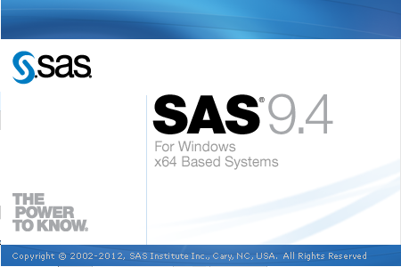
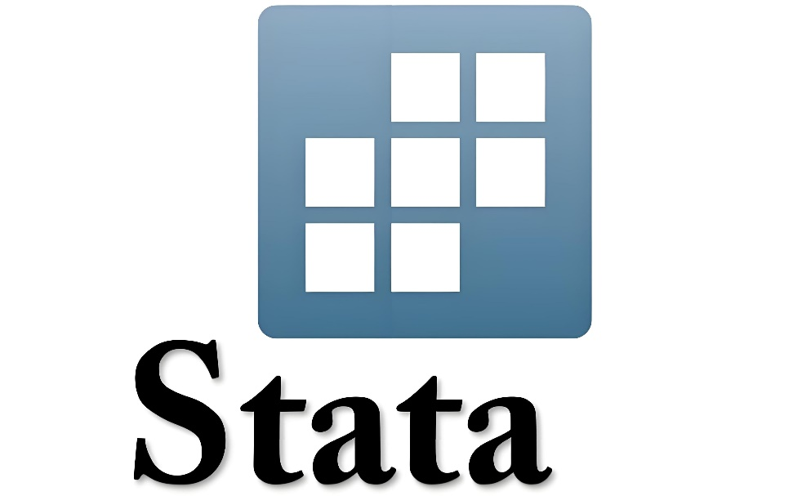
3. 计量软件介绍

Slide 12
(1) SAS软件
SAS（Statistical Analysis System），全球数百万人都在使用SAS软件——在超过134个国家里有6万多个软件安装点。SAS（发音为“sass”）既是一家公司，也是一款软件。
SAS产品：SAS软件的起源可追溯到20世纪70年代，它起步于统计分析软件包。到20世纪80年代中期，SAS已经扩展到图形、在线数据录入以及C语言编译器等领域。20世纪90年代，SAS家族的产品已经发展到包括数据可视化、数据仓库管理以及万维网接口创建等工具。在21世纪，SAS相继设计研发了数据清洗、药物探索与开发、反洗钱等产品，并在不断扩充新的功能。

Slide 13
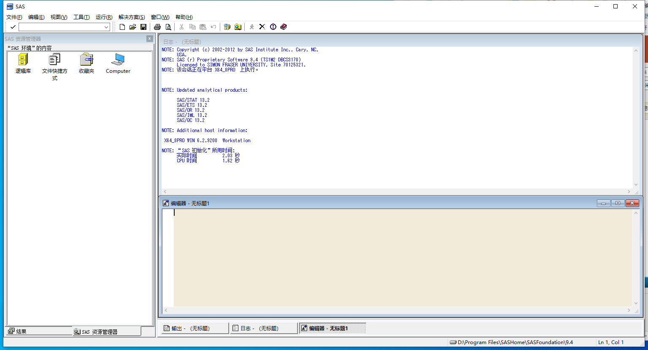
SAS软件

Slide 14
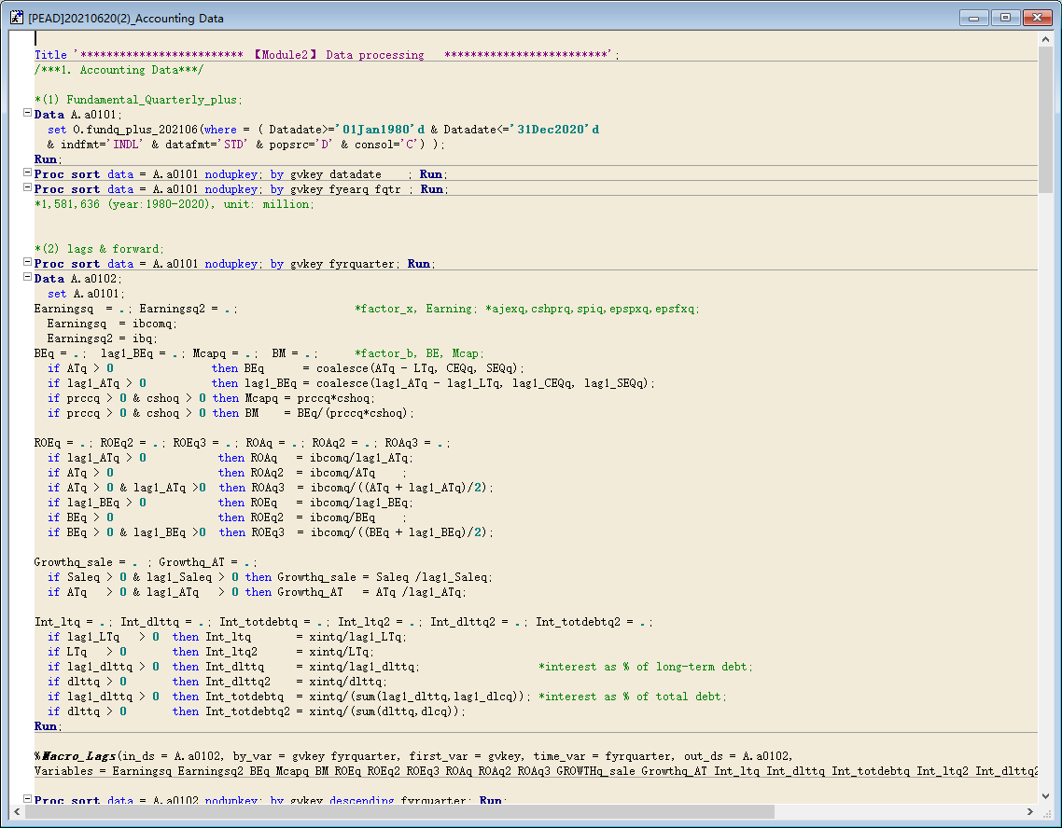
SAS程序

Slide 15
(2) Stata软件
Stata这是目前欧美最流行的计量软件,因为操作简便、功能强大而颇受欢迎。提供使用者数据分析、数据管理以及绘制专业图表的完整及整合性统计软件。
Stata中包含了多种计量模型，会让我们在进行一部分数据处理时更加便捷。同时能够以电子表格形式输出数据，如Excel格式。

Slide 16
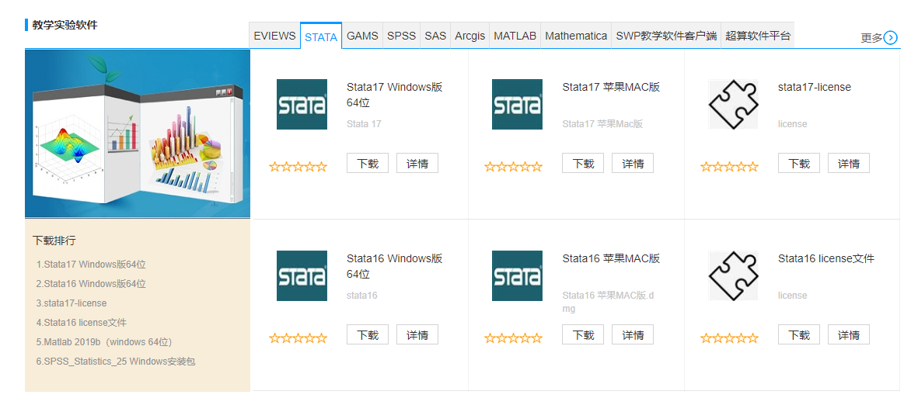
Stata软件下载
上海财经大学 教学实验软件平台
https://software.shufe.edu.cn/Home/Index#9&10
或 上财官网-部门设置-教育技术中心-教学实验软件平台

Slide 17
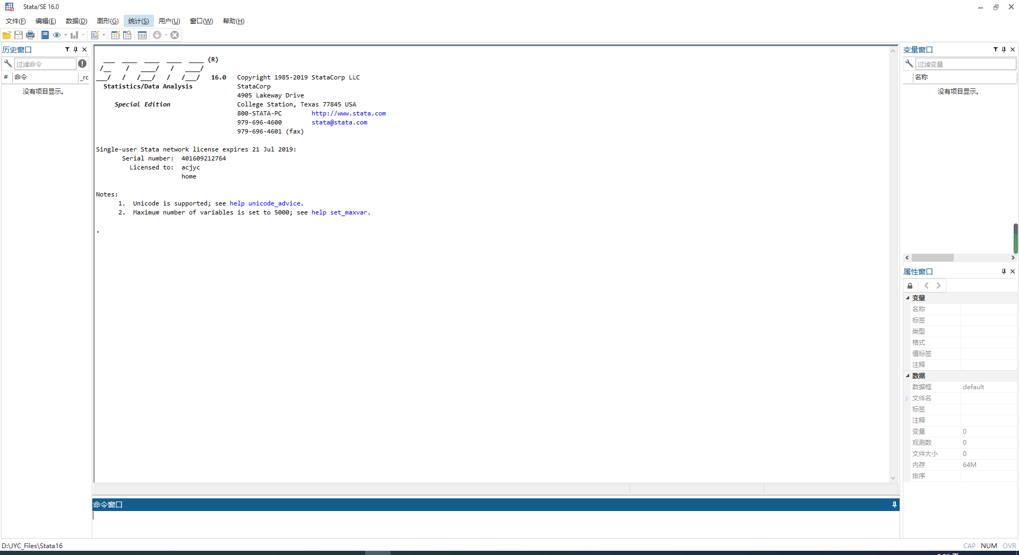
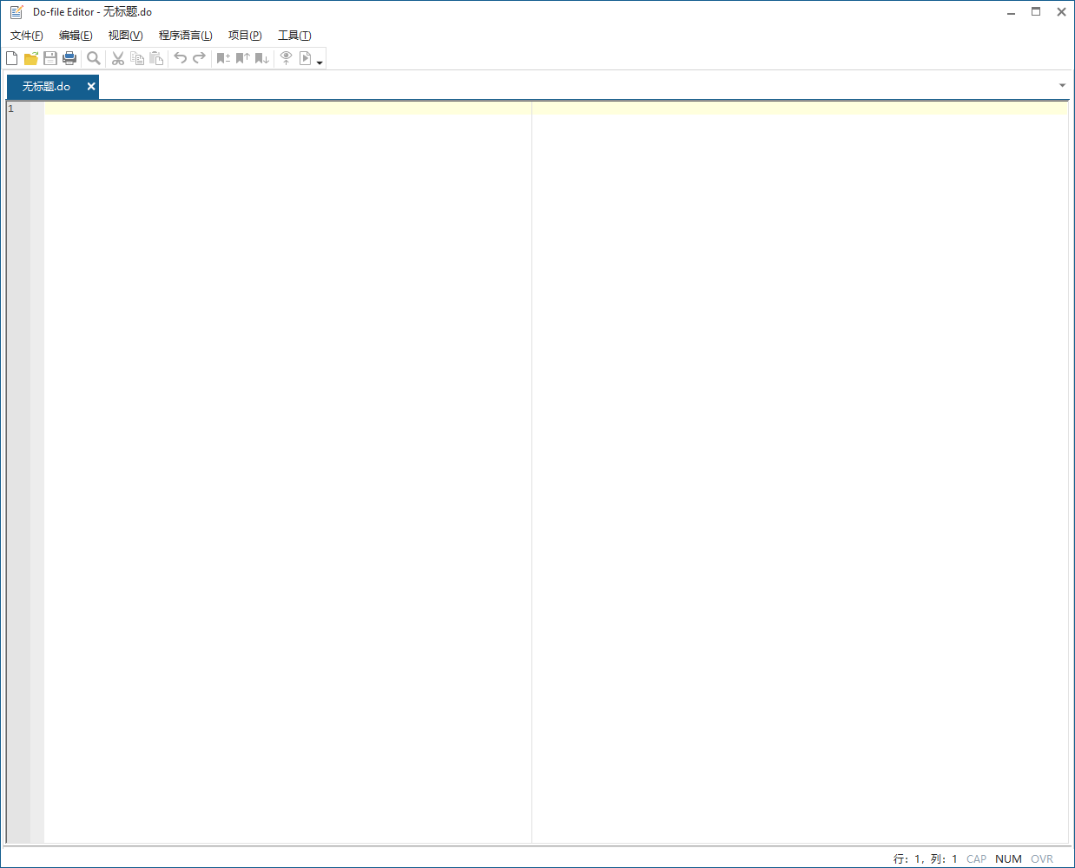
Stata软件

Slide 18
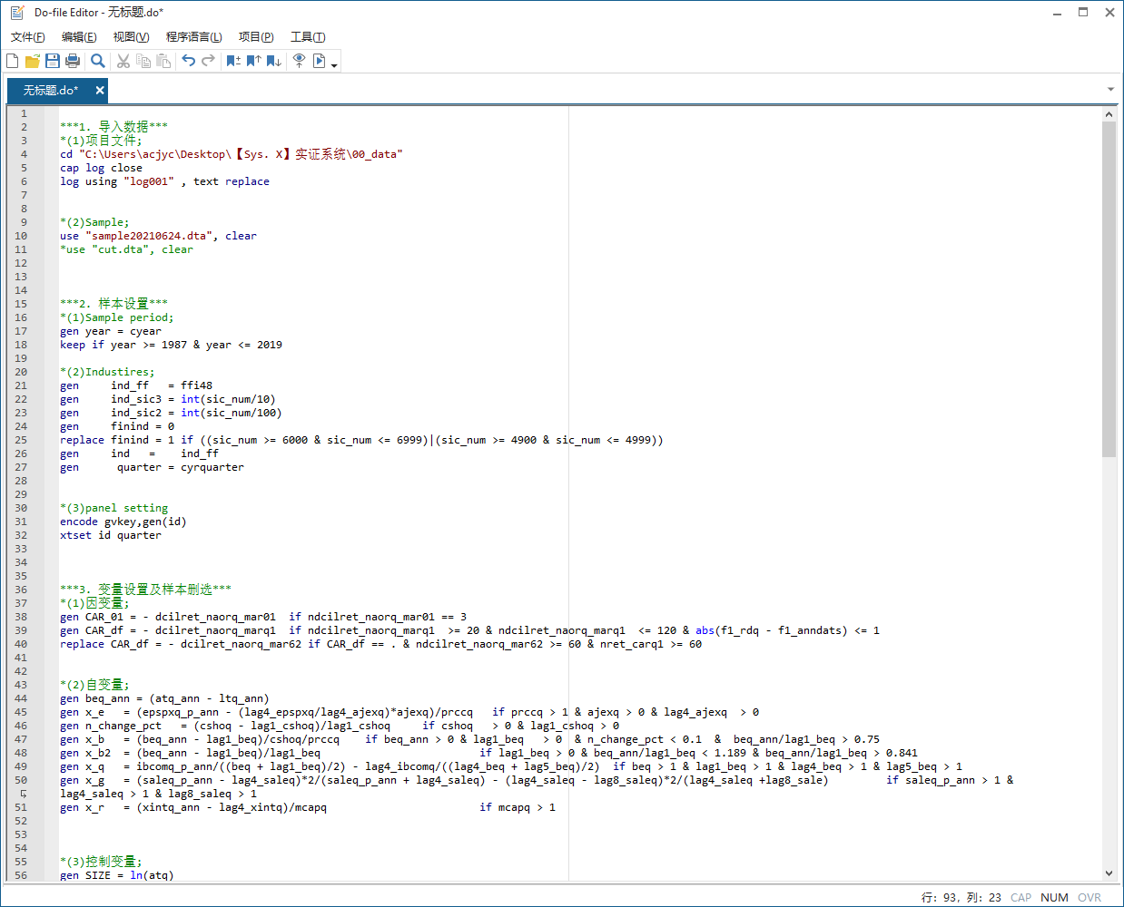
Stata程序

Slide 19
SAS和Stata软件在研究中的运用
1. 提出科学研究问题；
2. 转化为可检验的假说，进行研究设计。
3. 数据收集整理，数据分析：
    SAS – 擅长大量原始数据合并与整理，样本生成
    Stata – 样本精炼，计量检验，结果生成.
4. 结果呈现与解读。

Slide 20

课程练习：数据导入
将EXCEL数据导入到SAS
运用导入按钮导入；
运用语句导入；
将数据导出为Stata格式。
运用导出按钮导出；
运用语句导出；
数据、观测、变量
每位同学问相邻两位或以上的同学姓名和学号，在Excel中生成如下数据：
储存到”桌面\TEST202202\Test01.xlsx”
No | Name | StudentNum
1 | XX | 2019XXXX
2 | XXX | 2019XXXX
3 | XXX | 2019XXXX
…

Slide 21
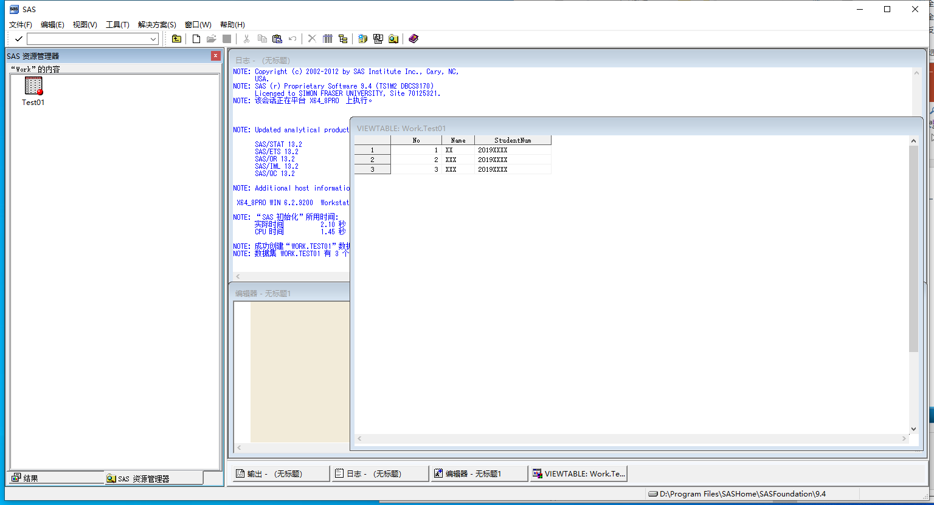
数据导入

Slide 22
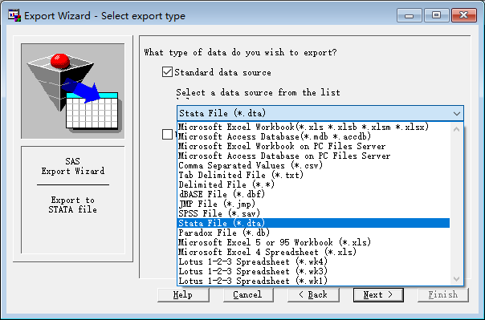

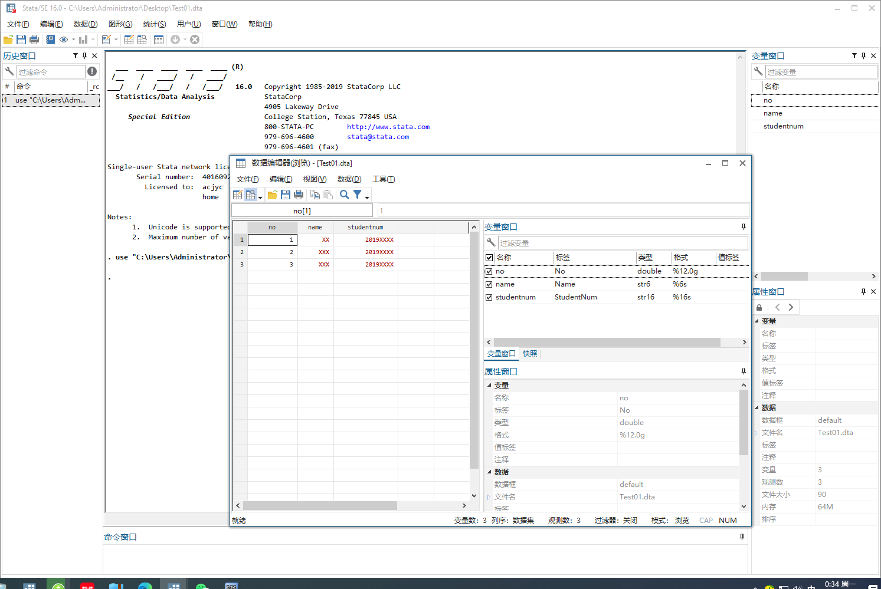
SAS数据导出

Slide 23
4. CSMAR数据库简介
CSMAR数据库（China Stock Market & Accounting Research Database)是深圳希施玛数据科技有限公司从学术研究需求出发，借鉴CRSP、COMPUSTAT、TAQ、THOMSON等权威数据库专业标准，并结合中国实际国情开发的经济金融领域的研究型精准数据库。 经过21年的不断积累和完善，CSMAR 数据库已涵盖因子研究、人物特征、绿色经济、股票、公司、海外、资讯、基金、债券、行业、经济、商品期货等18大系列，包含160+个数据库、4000多张表、5万多个字段。

Slide 24
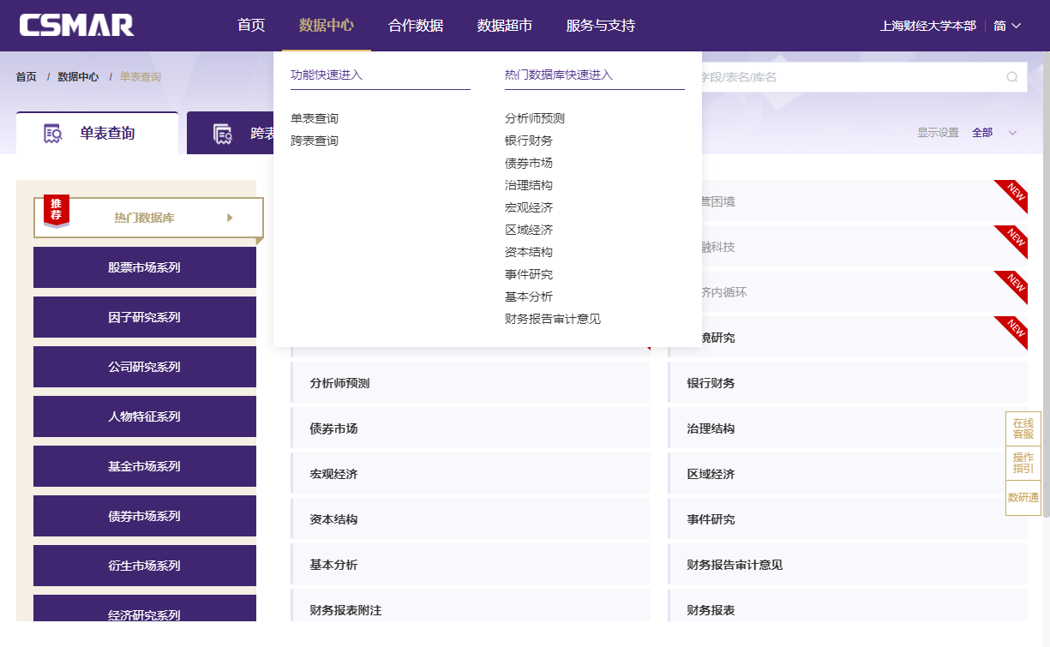

通过图书馆进入CSMAR数据库下载数据
https://sufe.libguides.com/az.php

Slide 25
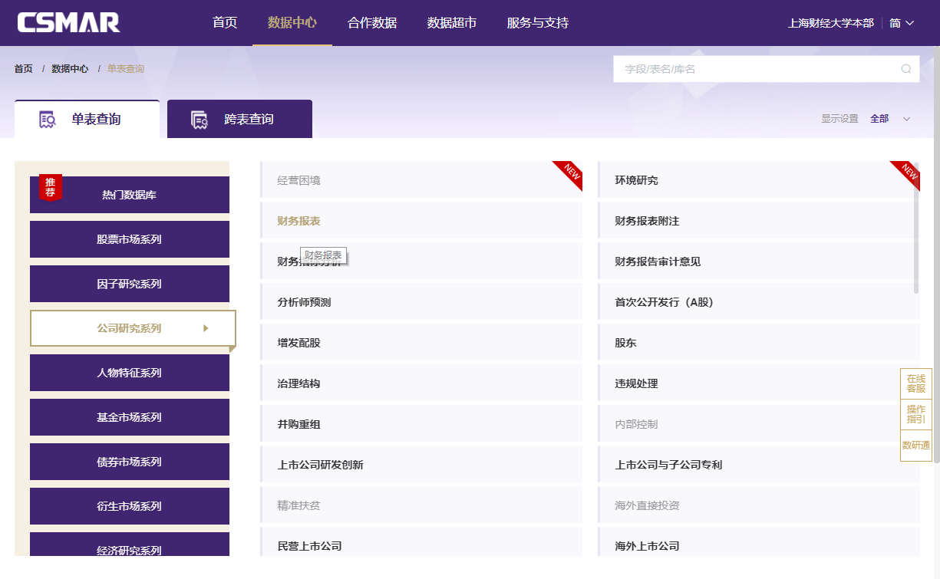
下载上市公司财务报告数据

Slide 26
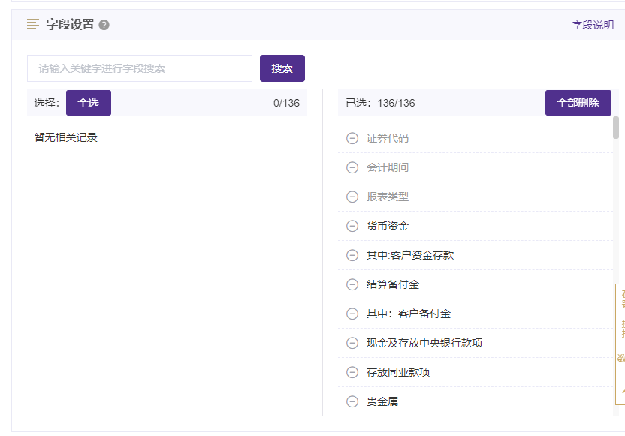
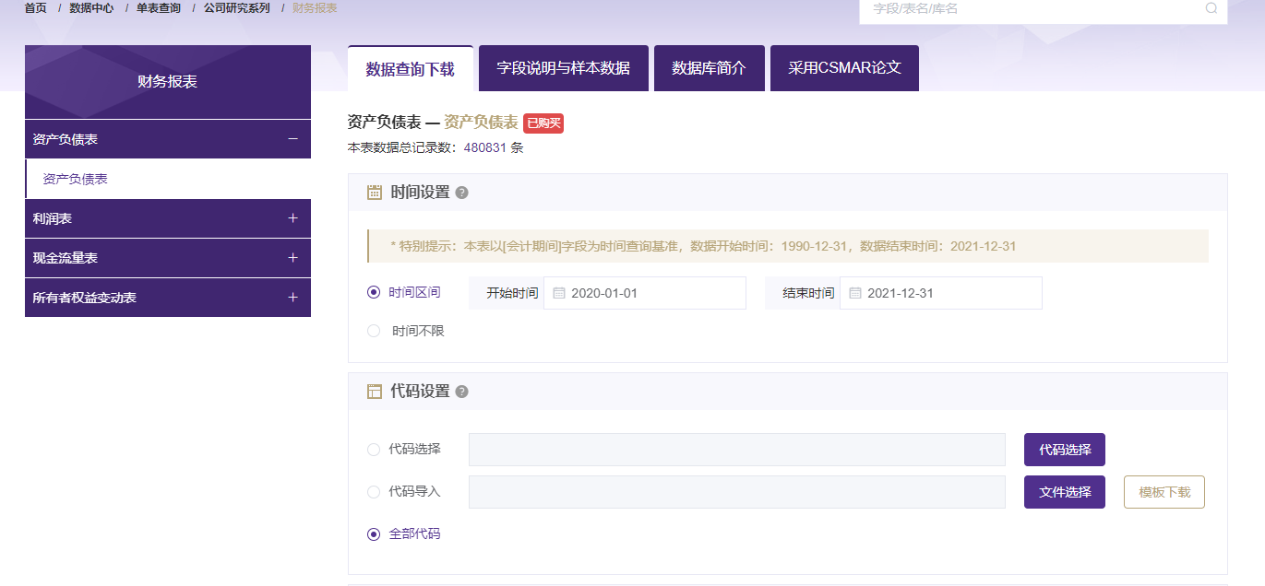
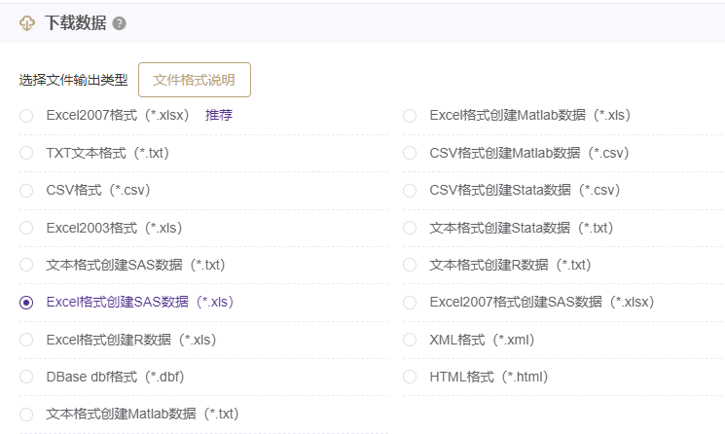
下载资产负债表数据

Slide 27
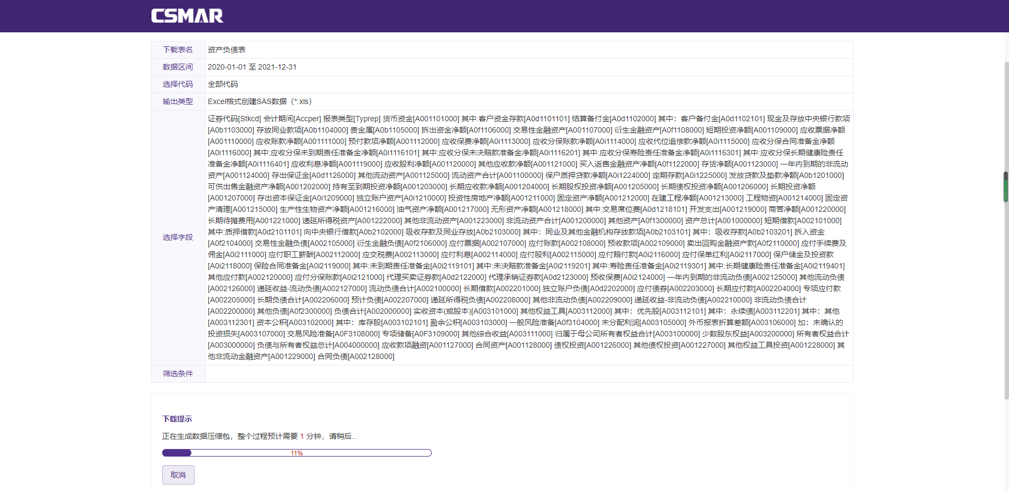
下载资产负债表数据

Slide 28
课程练习
下载中国上市公司1990-2024年财务数据（资产负债表和利润表），
      包括主要变量：总资产, 总负债, 所有者权益, 营业总收入, 营业总成本, 净利润。
将中国上市公司财务数据导入到Stata软件。
在Stata中查看上市公司财务数据。

Slide 29
课程讨论：
比较 SAS 与 Stata 在数据处理和分析中的应用差异。
功能类别 | SAS | Stata | 备注
数据处理能力 | 优秀，适合超大数据 | 良好，中小型数据集更适合 | SAS 处理百万级数据更稳定
语法复杂度 | 较高，需要熟悉 DATA 和 PROC 步骤 | 较低，命令简洁直观 | 初学者上手 Stata 更快
图形与可视化 | 基本，需要额外模块 | 较丰富，易生成图表 | Stata 作图更直观
回归分析 | 功能全面，模块丰富 | 功能齐全，易操作 | 两者都可实现多种回归分析
面板数据处理 | 支持，语法相对复杂 | 支持，命令简单 | Stata xt 系列命令常用
企业应用 | 高度适合 | 一般 | SAS 在企业数据分析中更常用
学术研究 | 常用 | 高度常用 | Stata 在经济与金融研究中更流行
社区资源 | 官方文档丰富，但社区开源资源少 | 社区活跃，插件丰富 | 学术研究更方便 Stata 扩展
成本 | 商业软件，费用高 | 商业软件，但成本低于 SAS | 学校可购买教育版

